Slide 1
ПЕСНИ ВЕЛИКОЙ ПОБЕДЫ.

Slide 2



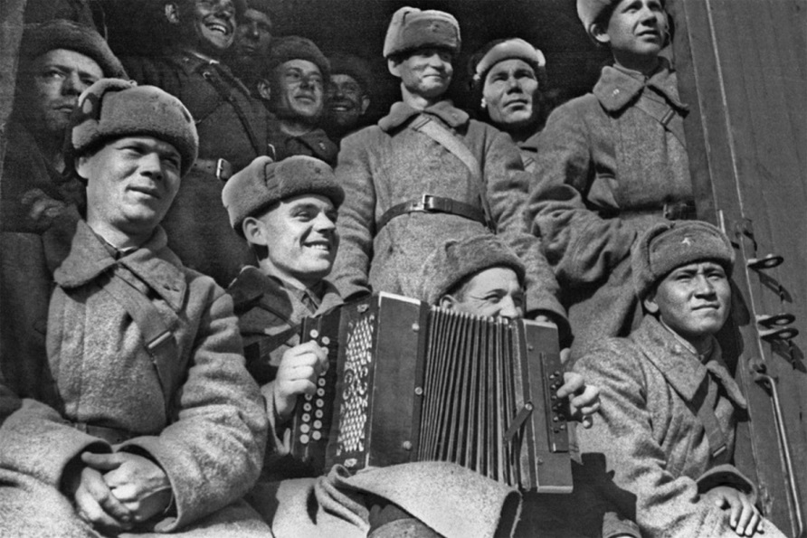

Slide 3
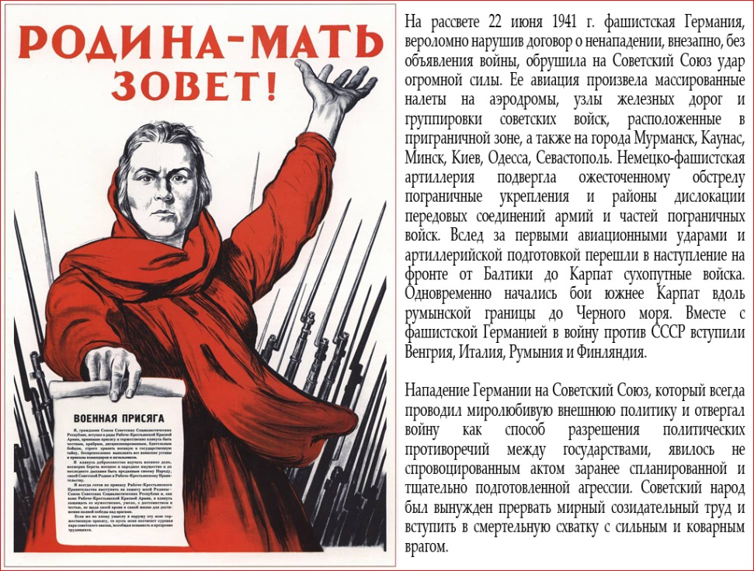

“Священная война”.
Песня«Священная война» А.В. Александрова и В. Лебедева-Кумача стала музыкальным символом Отечественной войны. Уже через два дня после нападения Германии на Советский Союз поэт В. Лебедев-Кумач в газетах «Известия» и «Красная звезда» опубликовал стихотворение , ставшее основой широко известной теперь песни.
Стихотворение в газете прочитал руководитель Краснознаменного ансамбля песни и пляски Красной Армии А. В. Александров. Оно произвело на него такое сильное впечатление, что он сразу же сел за рояль. На другой день, песня была готова. С этой песней в Москве на Белорусском вокзале провожали отряды бойцов на фронт.

Slide 4
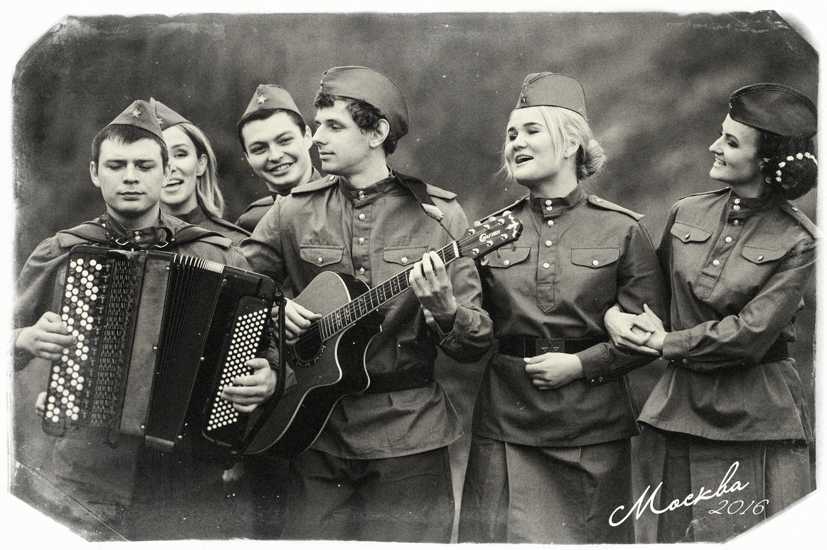



Slide 5
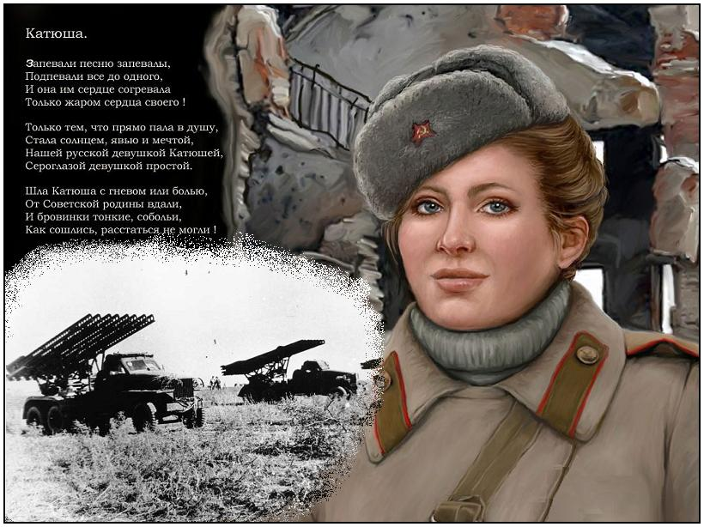
“Катюша”.
Знаменитая «Катюша» появилась на свет за несколько лет до Великой Отечественной войны в 1938 году. Усилиями поэта Михаила Исаковского и композитора Матвея Блантера был создан хит на века.
Легкая и запоминающаяся мелодия быстро стала популярной и ушла в народ.

Slide 6


Slide 7
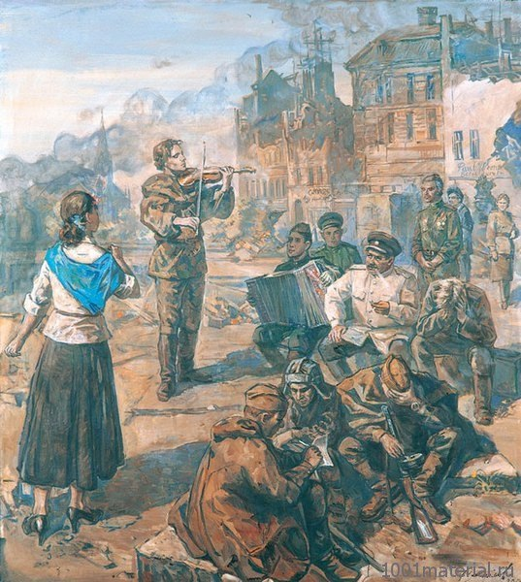
“Синий платочек”.
Ряд песен , написанных в довоенное время, получили как бы второе дыхание. Интересная судьба у песни «Синий платочек» .В 1940 году спасаясь от фашистской неволи, в Советский Союз приехали участники популярного польского эстрадного коллектива «Голубой джаз». Они гастролировал в Москве. Концерты проходили в саду «Эрмитаж». На одном из них побывал поэт и драматург Я. М. Галицкий.
После концерта поэт познакомился с композитором, показал ему набросок своих стихов, и через несколько дней состоялась премьера песни. «Синий платочек» в сопровождении «Голубого джаза».

Slide 8
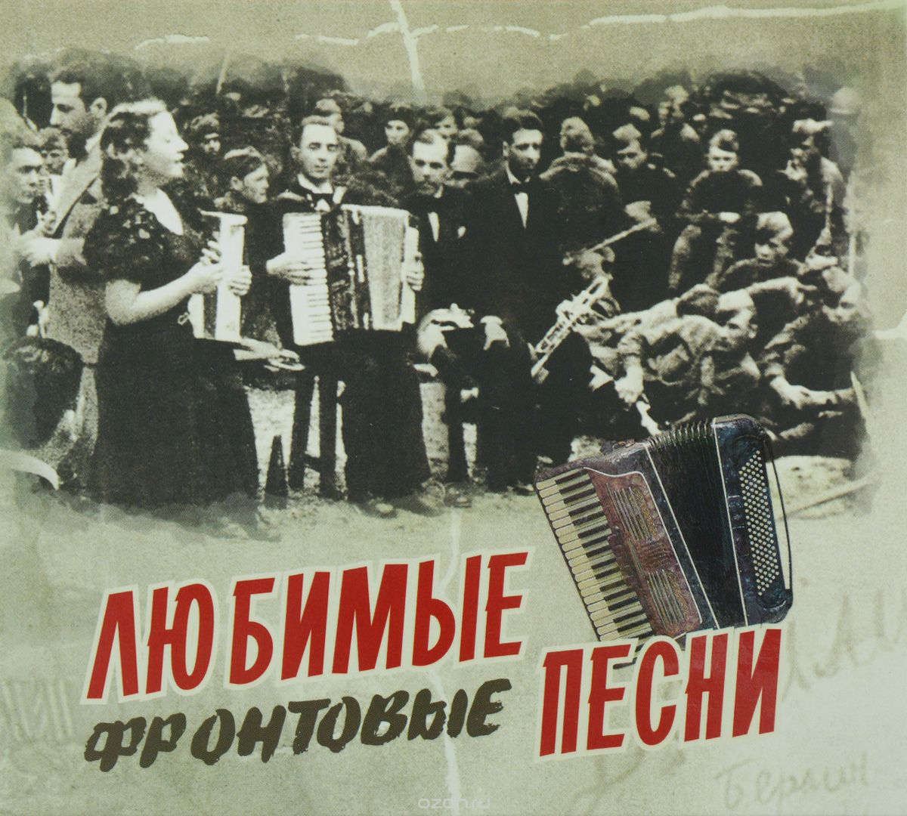
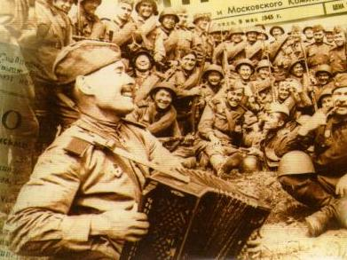

Slide 9
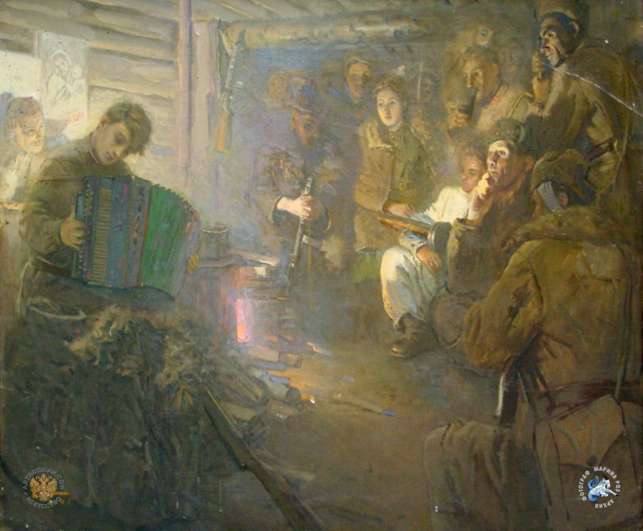
“В землянке”.
Многие из песен рождались , можно сказать, прямо в окопах. Так знаменитая песня «В Землянке» – представляла собой сначала строчки письма с фронта поэта А. Суркова к жене..
В феврале 1942 года в редакцию газеты «Фронтовая правда», где также начал работать Сурков, зашёл композитор Константин Листов, искавший тексты для песен. Сурков вспомнил о написанных стихах, оформил их набело и отдал музыканту — по собственным словам, уверенный в том, что ничего не получится. Однако через неделю Листов вернулся в редакцию и, взяв гитару у фотокорреспондента Михаила Савина, исполнил новую песню, назвав её «В землянке». Присутствовавшие одобрили композицию, а вечером Савин, попросив текст, исполнил песню сам: мелодия запомнилась с первого исполнения.

Slide 10
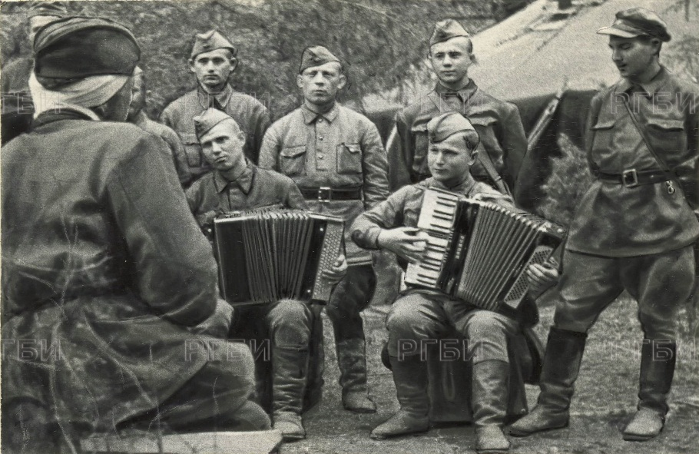


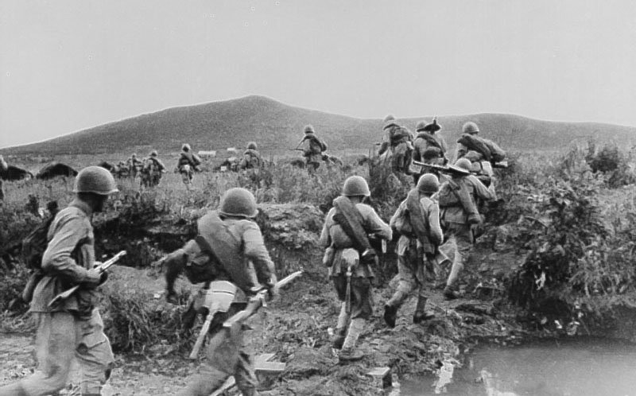

Slide 11
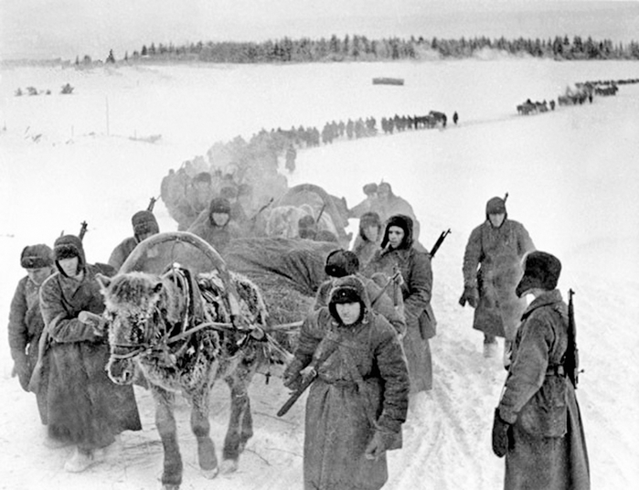
«Эх , дороги»
Эта песня родилась в самом конце войны. Один из ансамблей попросил поэта Льва Ошанина и композитора Анатолия Новикова сложить что-нибудь для новой программы. Задумались поэт и компо­зитор: все, что можно написать о войне, вроде бы уже написано... Разве что попробовать рас­сказать о солдатах, которые идут на фронт? И они загорелись этой темой: ожидание боя, его ощущение, готовность к нему... Композитор сидел за роялем и искал музыкальное выра­жение чувств, картин войны, пробовал какие-то мелодические отрывки и гармонии. И в энном по счету варианте вдруг запелось: «Эх, дороги...» Вскоре появились четыре коротенькие музыкальные строчки, и на них тут же легли стихи:
Эх, дороги...
Пыль да туман,
Холода, тревоги
Да степной бурьян.

Slide 12

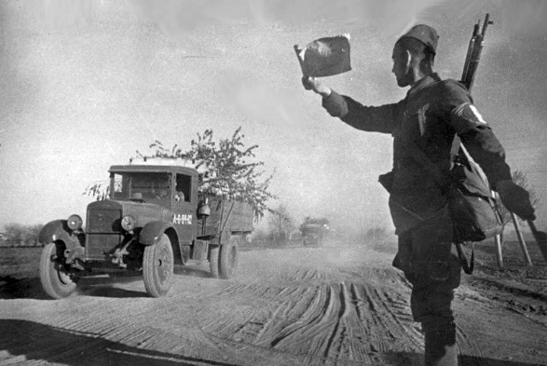

Slide 13


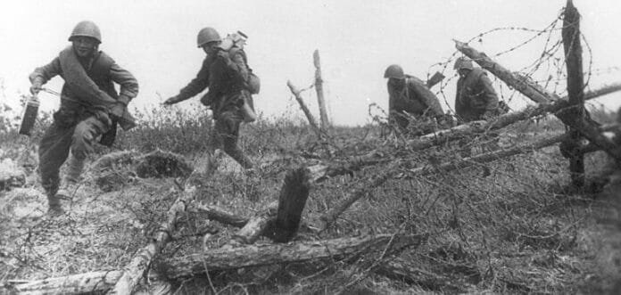

Slide 14


Slide 15
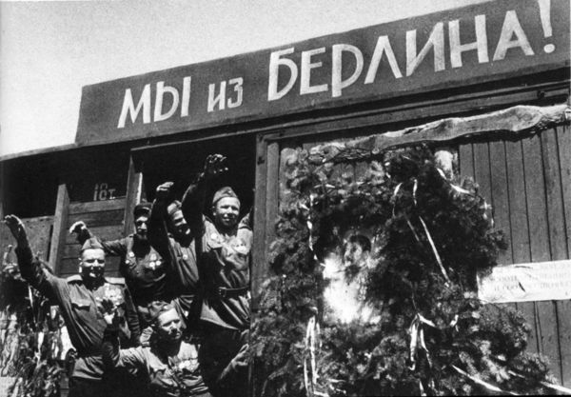
“Ехал я из Берлина.”
И проедут по Берлину наши казаки! Песня «Ехал я из Берлина» стала одной из первых «победных» песен. Автор слов песни, поэт Лев Ошанин, рассказывал, как родилась идея о создании композиции. Когда он узнал, что части советской армии находятся на подступах к Берлину, чувство счастья великой, долгожданной победы вошло в его душу и уже не оставило ее. В воображении поэта сложился образ молодого русского парня, опытного солдата, одного из спасителей огромной державы, который совершил великий подвиг, и у которого еще вся жизнь впереди... И тогда родилась в мыслях Льва Ошанина строчка «Ехал я из Берлина». Исаак Дунаевский сочинил музыку для этого стиха.

Slide 16
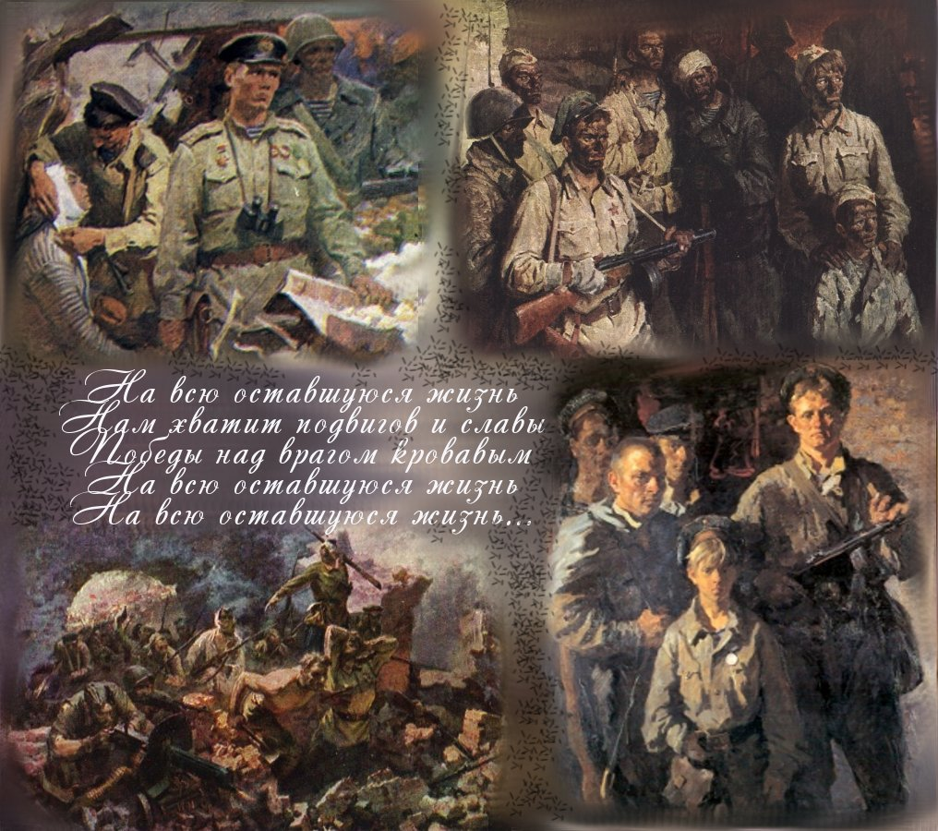

Slide 17
Спасибо за внимание!

